Slide 1





Slide 2

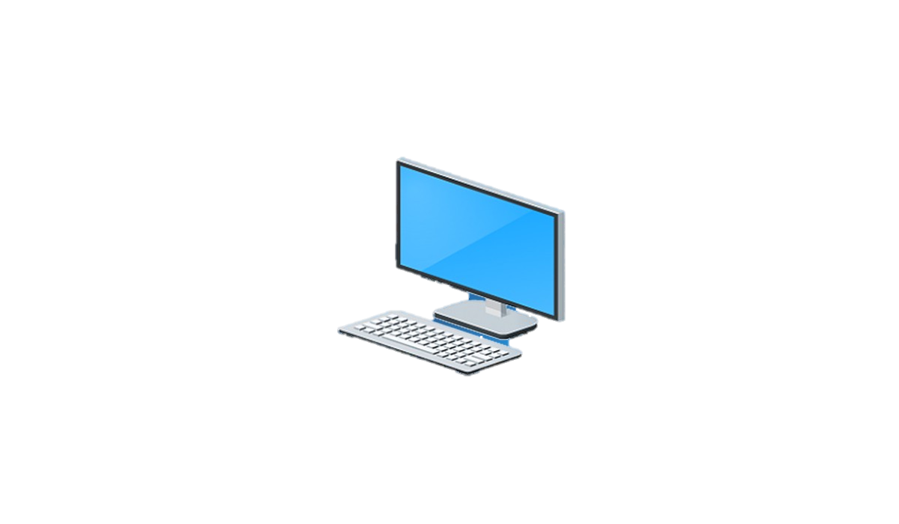


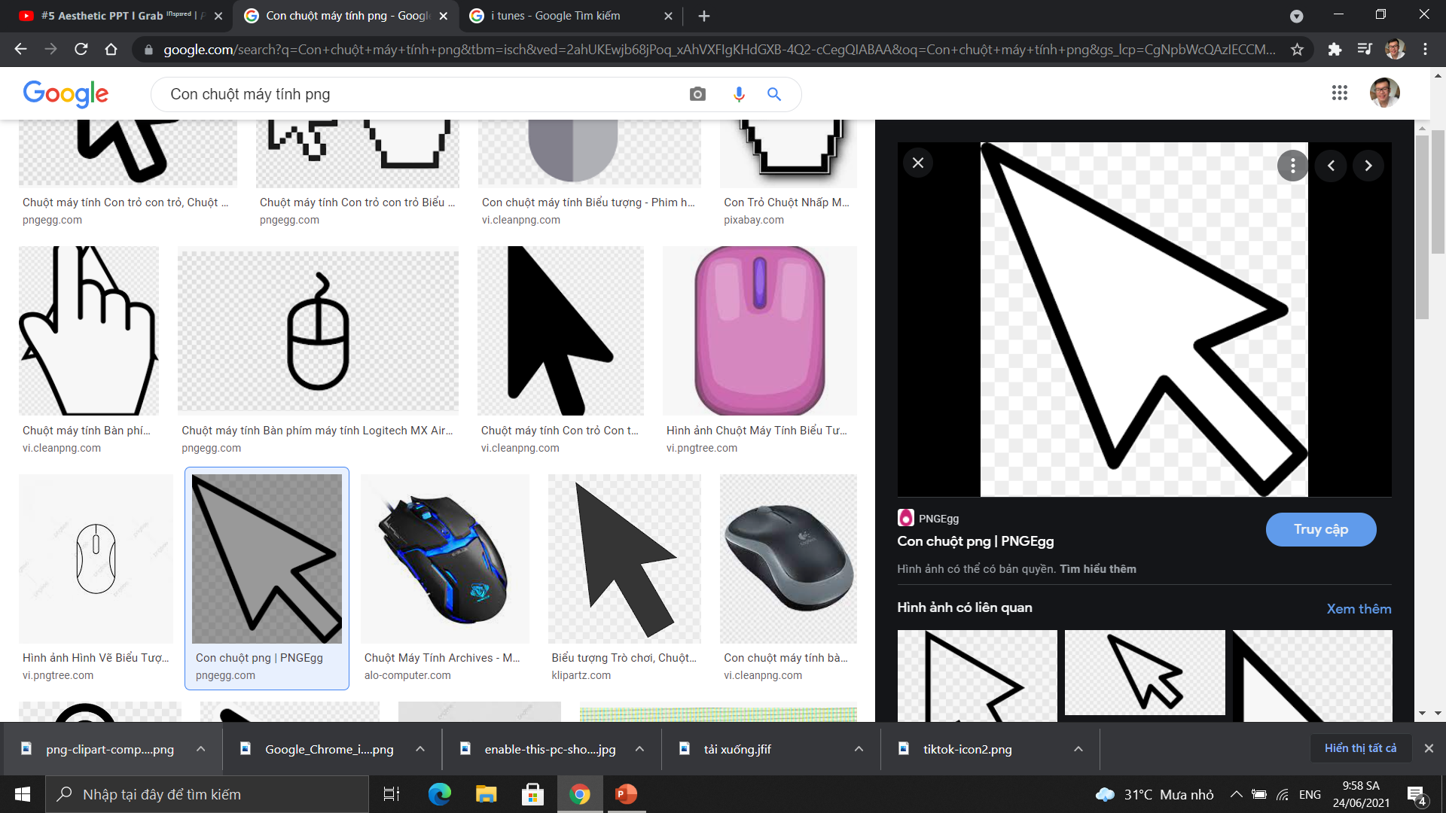




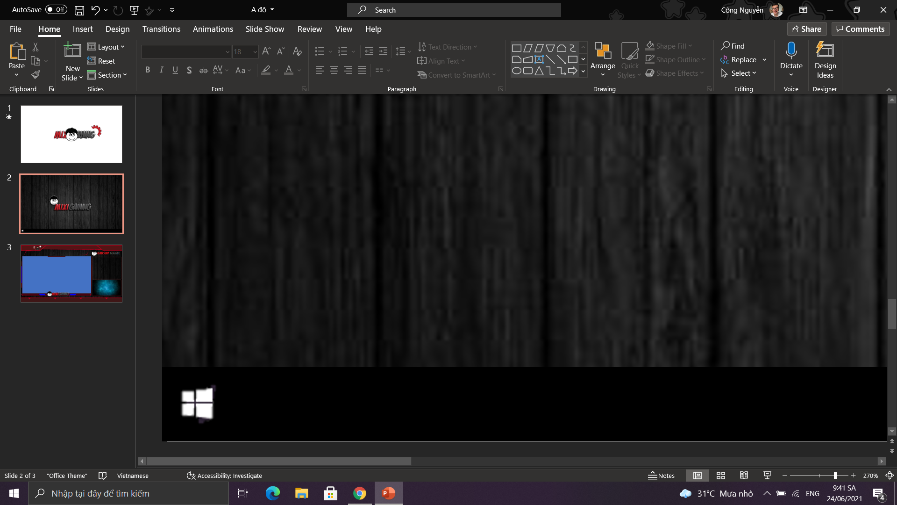
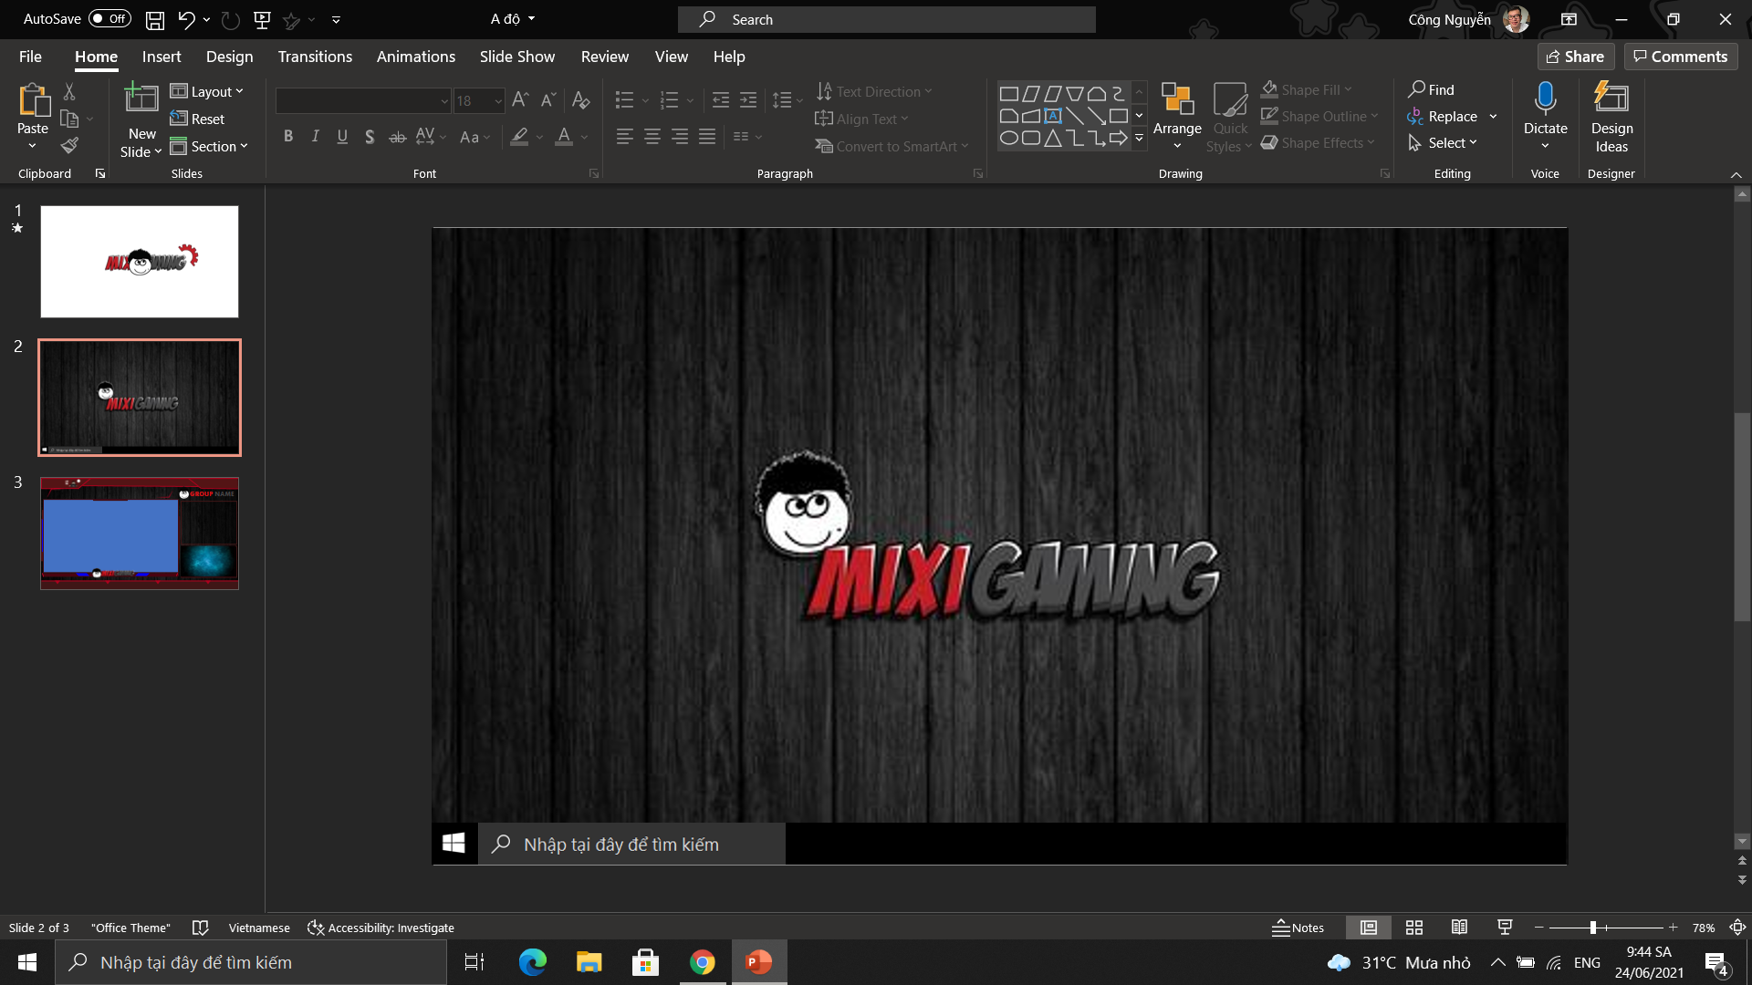
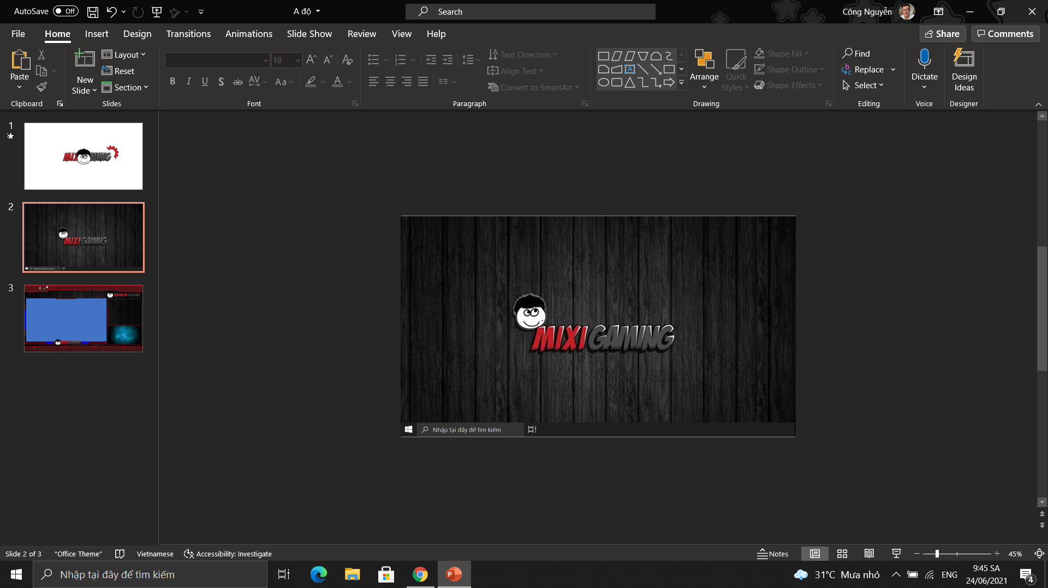

My PC
TikTok
Youtube
Chorme
iTunes
NHÓM 5 – C2208G2
••••••••••••••••
Youtube
LOGIN

Slide 3
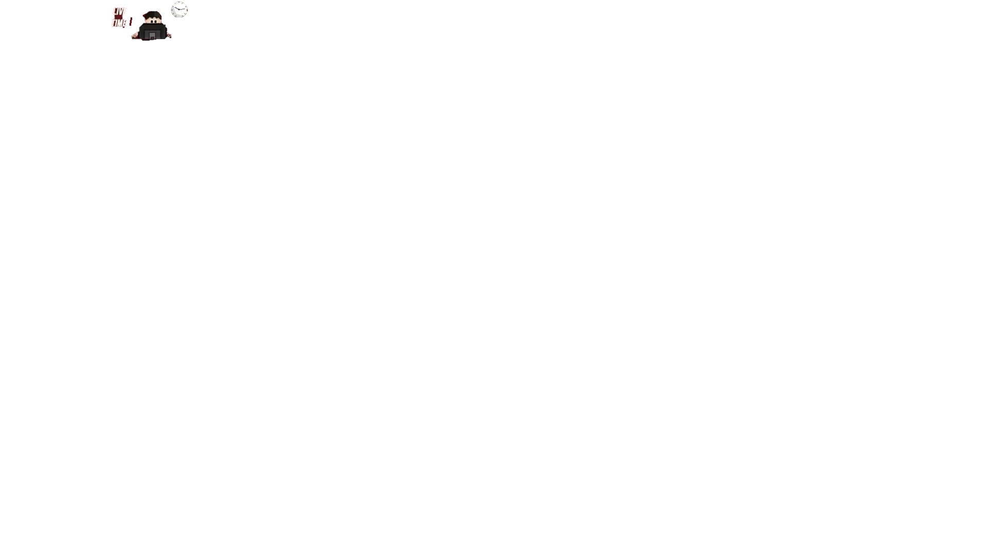


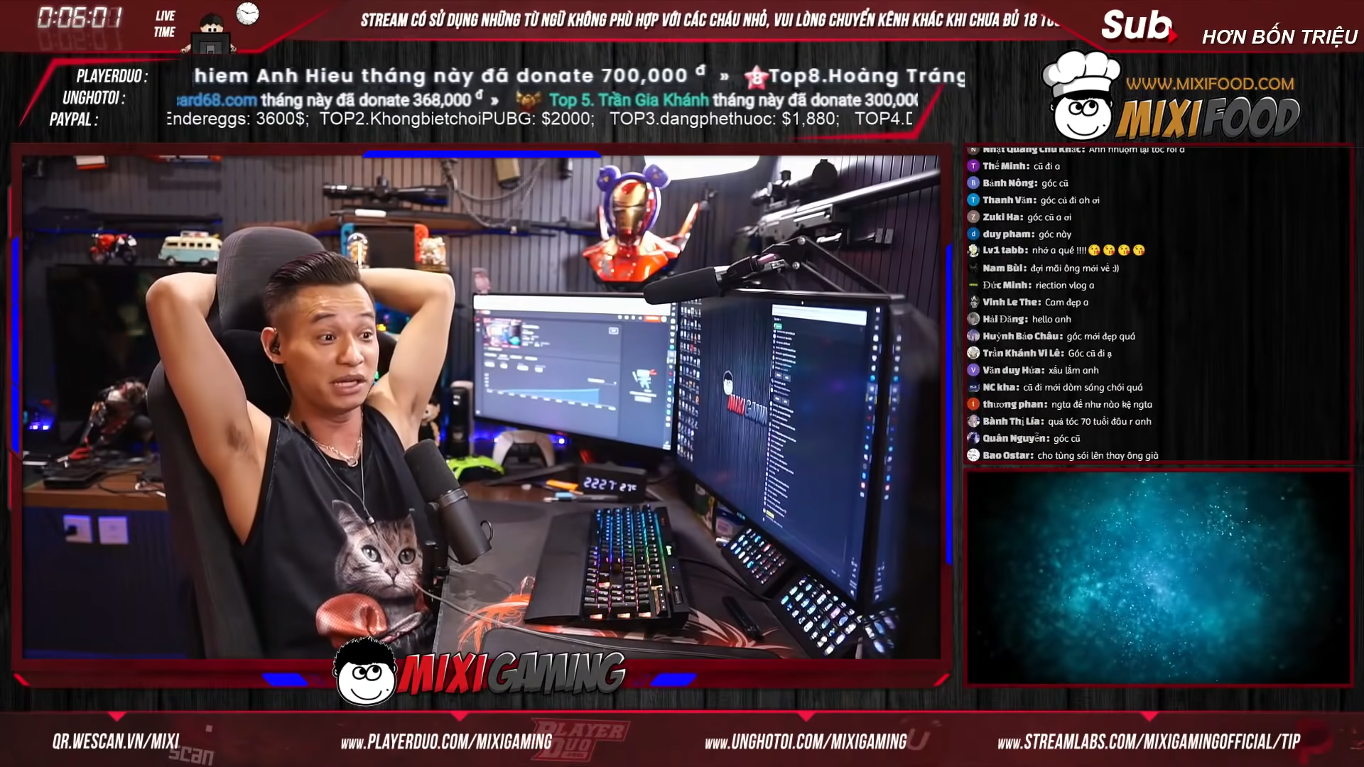


GROUP NAME
My PC
TikTok
Youtube
Chorme
iTunes
NHÓM 5 – C2208G2
••••••••••••••••
Youtube
LOGIN

Slide 4


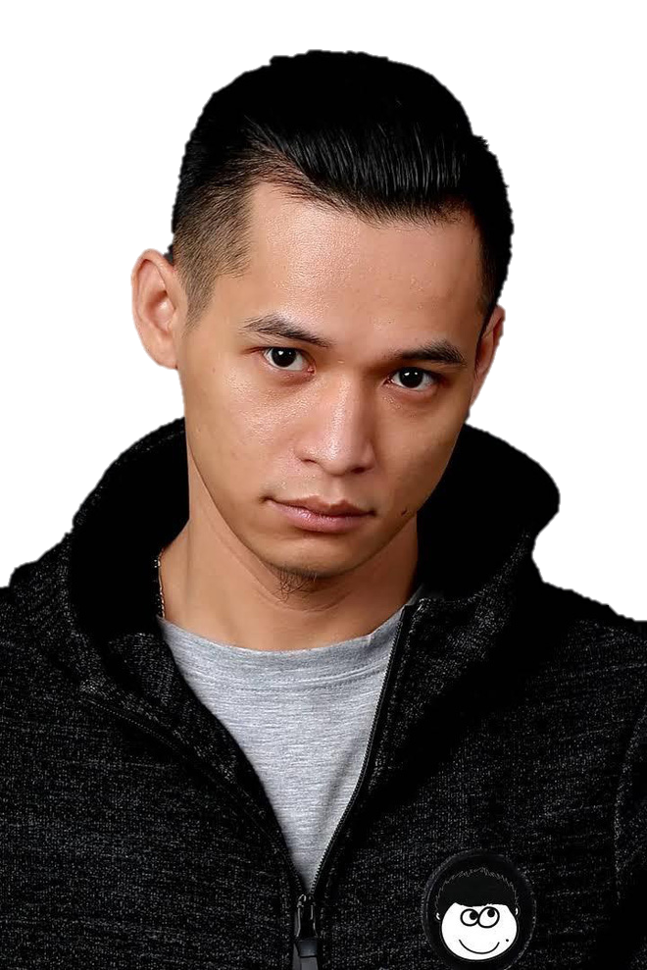
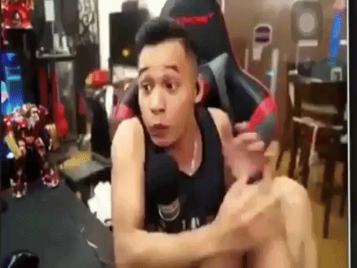

HỆ THỐNG LẬP TRÌNH VIÊN QUỐC TẾ APTECH
Bộ tộc MixiGaming
Nhóm 5 – C2208G2
Nhóm 5
THÀNH VIÊN TRONG NHÓM
EYEONIC
Long
Thiện
1
Giới thiệu vấn đề
3
Việt
Kết luận và hướng phát triển
Giới thiệu vấn đề
Hoàng
Đức Anh
2
4
Nội dung
Hình ảnh minh họa
@MixiGaming
@dochet1989
Mixi Gaming
@mixigaming

Slide 5
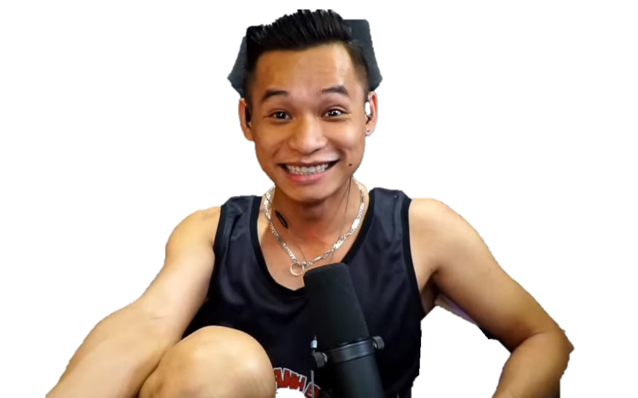
Giới thiệu vấn đề
Giúp khách hàng có thể xem đủ thể loại sản phẩm mà không cần đến cửa hàng.
Thuận tiện cho việc quản lí order cho người quản lý.
Kiểm tra lại hệ thống sẽ biết được nguyên nhân khi có vấn đề xảy ra.

Slide 6
Giới thiệu vấn đề
Xây dựng trang web bán kính mắt.
Nghiên cứu tối ưu hóa quá trình quản lý bán hàng.
Nghiên cứu công nghệ về HTML5 và PHP.
NỘI DUNG

Slide 7
NỘI DUNG
Khách hàng:
Đăng nhập, xem, sửa thông tin tài khoản cá nhân.
Xem thông tin mô tả các loại sản phẩm, nguyên liệu.
Tìm kiếm sản phẩm theo nhu cầu (tên sản phẩm, loại sản phẩm).
Tạo đơn hàng.
Xóa, xem, sửa đổi thông tin các đơn hàng hiện tại.
Thanh toán các đơn hàng.
Xem quá trình giao hàng.
Đăng xuất.

Slide 8
NỘI DUNG
Quản lý:
Đăng nhập, xem, sửa thông tin tài khoản.
Xem thông tin khách hàng.
Xem, thêm, xóa, sửa thông tin sản phẩm (kính mắt, kính râm).
Xem thông tin đơn hàng (theo ngày, tháng, năm).
Thống kê doanh thu (theo ngày, tháng, năm).
Đăng xuất.

Slide 9


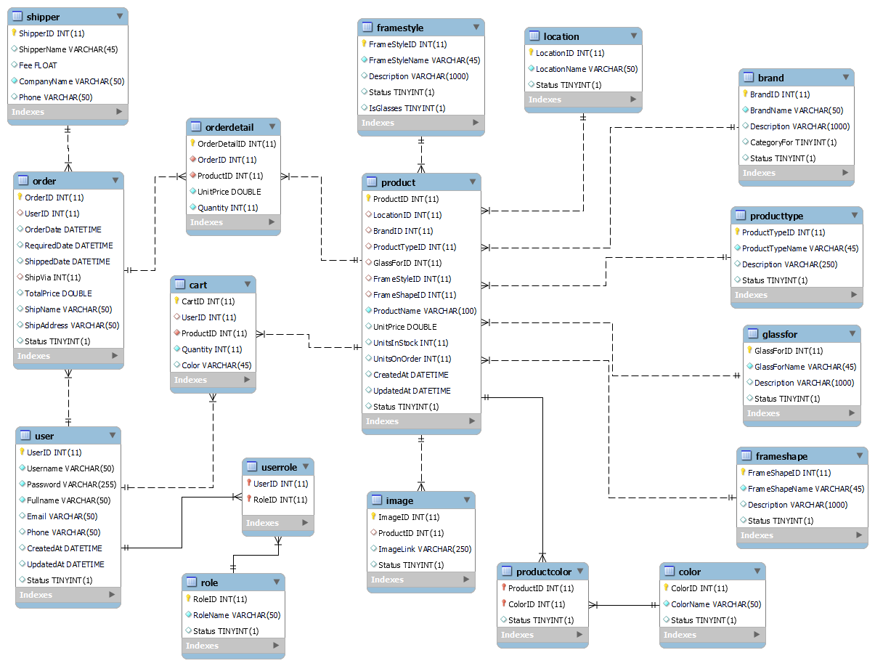
Database Diagram
Kết luận
Ưu điểm:
Tìm hiểu về ngôn ngữ Java, JavaFX.
Biết thêm về SceneBuilder, NetBeans IDE.
Tiến bộ hơn về khả năng phân tích bài toán.
Nhược điểm:
Hệ thống còn nhiều thiếu sót.
Giao diện chưa đẹp, 1 số kỹ năng còn yếu.
Hướng phát triển:
Hệ thống sẽ phát triển thêm tính năng trong tương lai.
Sẽ hoàn thiện về giao diện đẹp hơn, đặc sắc hơn.

Slide 10
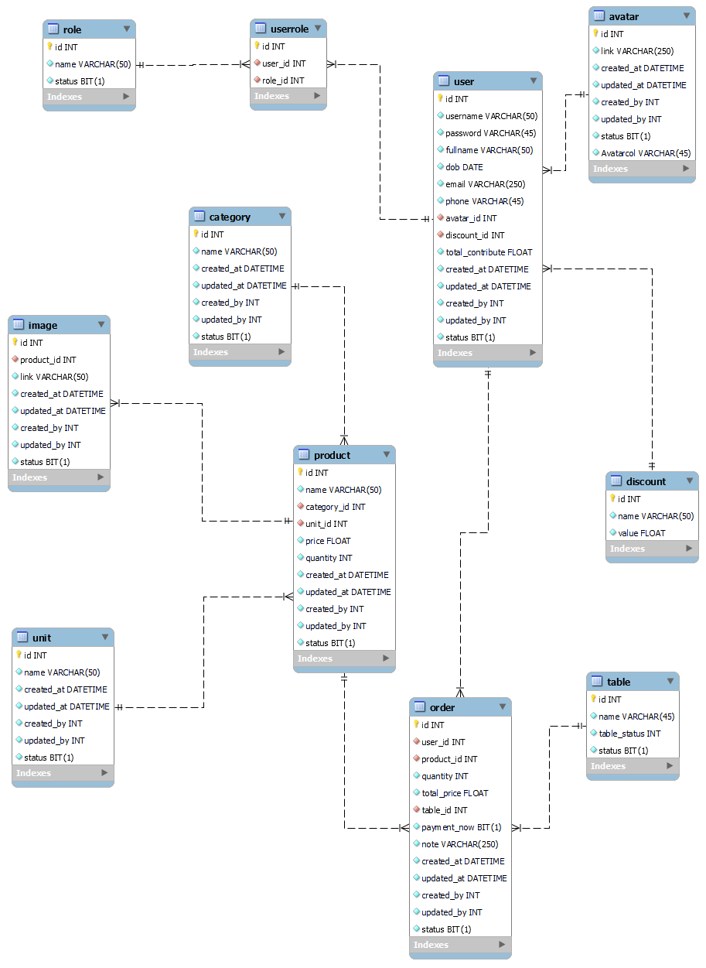
Kết luận
Database Diagram
Ưu điểm:
Thành thạo hơn về HTM5 và PHP.
Biết thêm về CSS, Javascript
Nâng cao khả năng xử lí vấn đề trong code
Nhược điểm:
Trang web còn đơn giản, một số kỹ năng code còn yếu
Trang web chưa được hoàn chỉnh một số phần liên quan đến admin

Slide 11

Kết luận
Ưu điểm:
Tìm hiểu về ngôn ngữ Java, JavaFX.
Biết thêm về SceneBuilder, NetBeans IDE.
Tiến bộ hơn về khả năng phân tích bài toán.
Nhược điểm:
Hệ thống còn nhiều thiếu sót.
Giao diện chưa đẹp, 1 số kỹ năng còn yếu.
Hướng phát triển:
Hệ thống sẽ phát triển thêm tính năng trong tương lai.
Sẽ hoàn thiện về giao diện đẹp hơn, đặc sắc hơn.
Hình ảnh

Slide 12
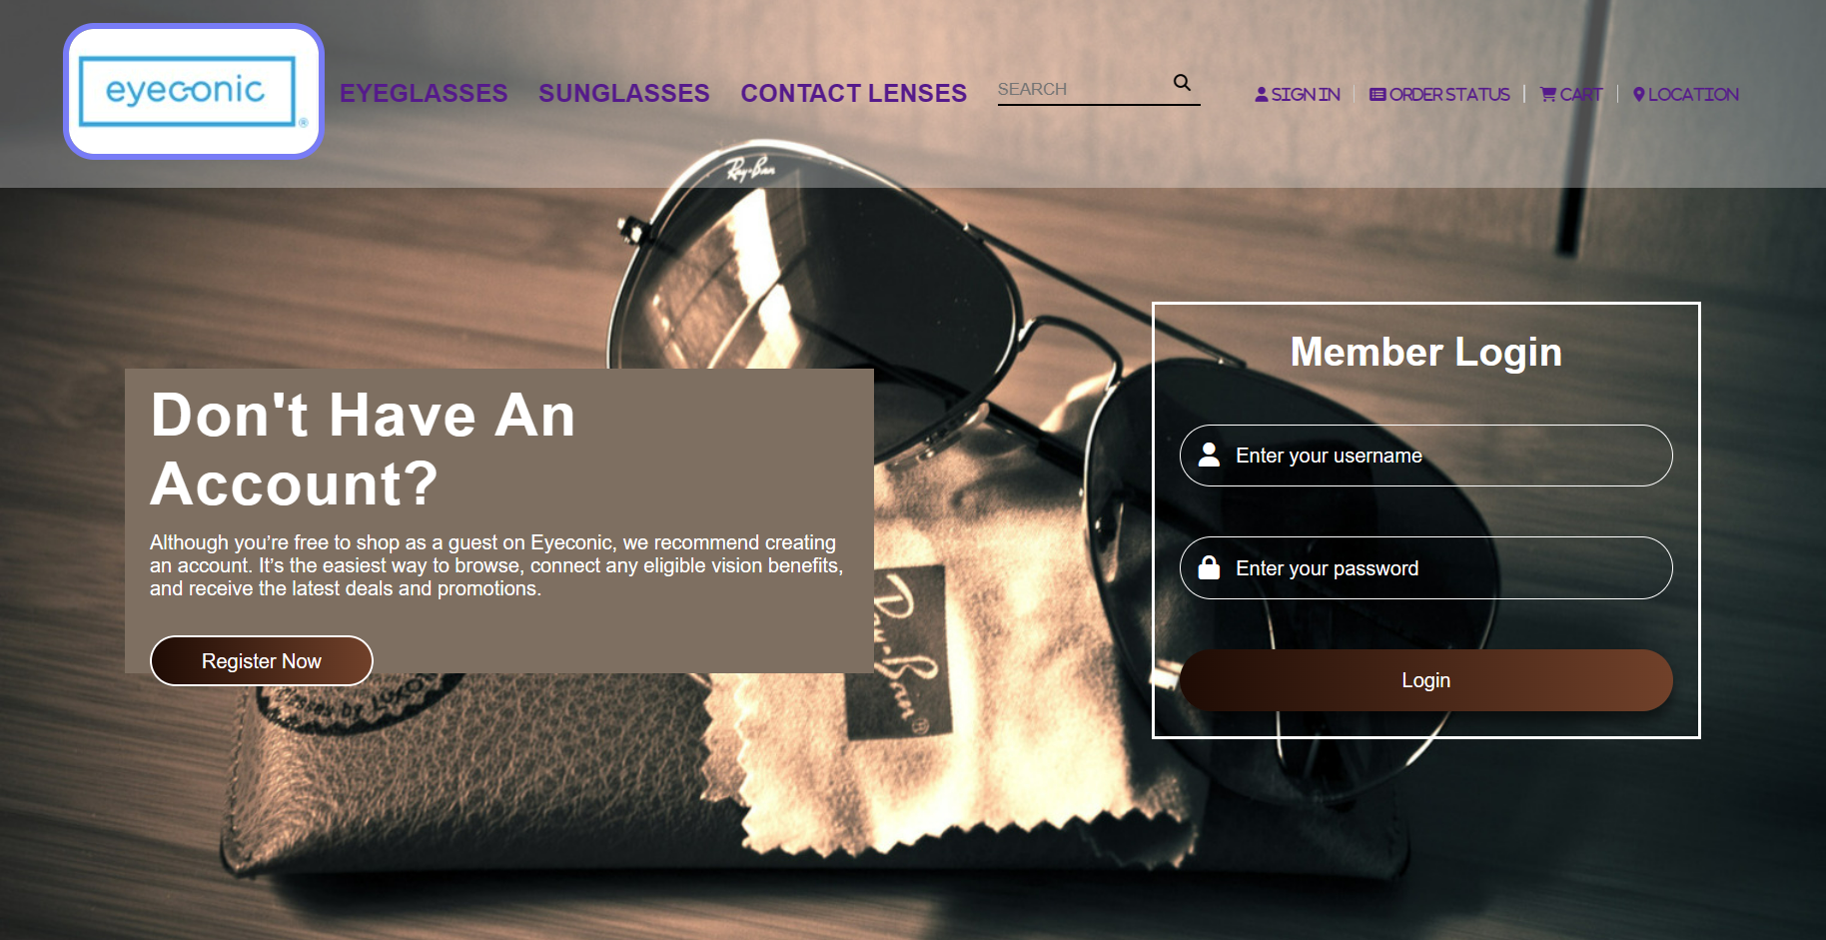
4
NỘI DUNG 3
Hình ảnh
NỘI
DUNG
4
Login

Slide 13
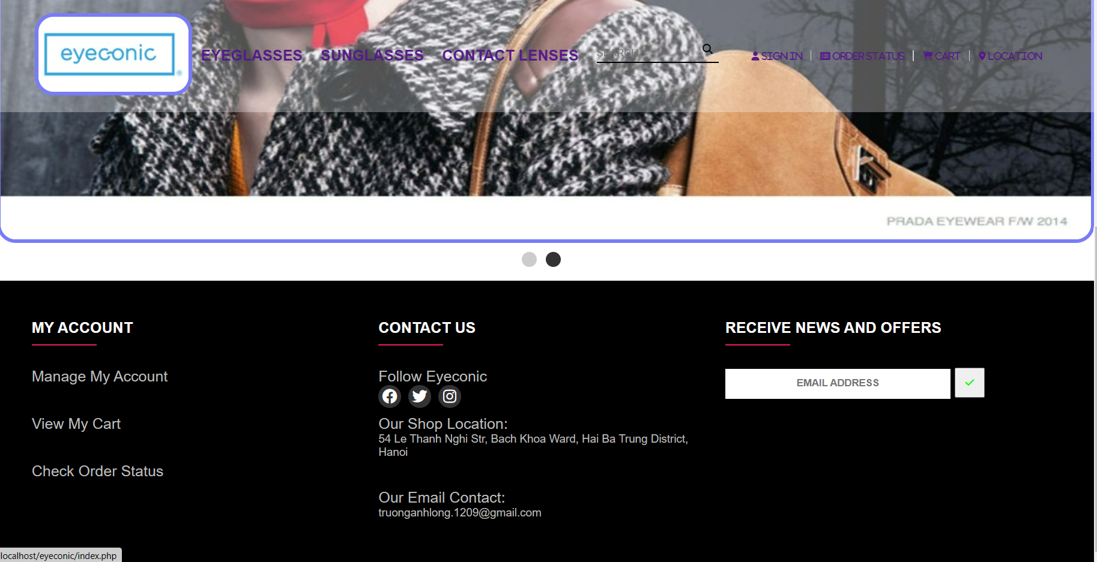
4
Hình ảnh
HomePage Customer

Slide 14
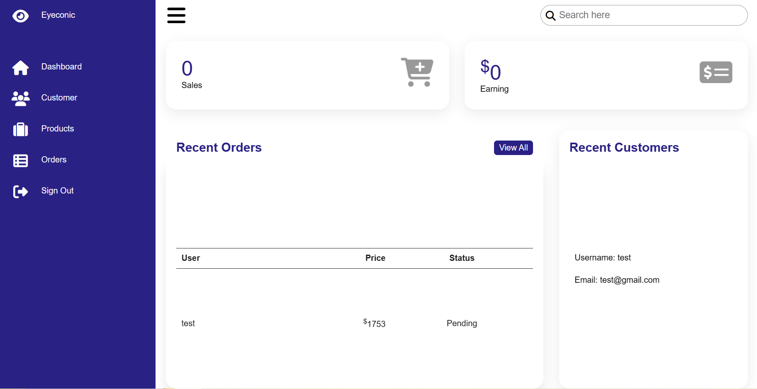
4
Hình ảnh
HomePage Admin

Slide 15
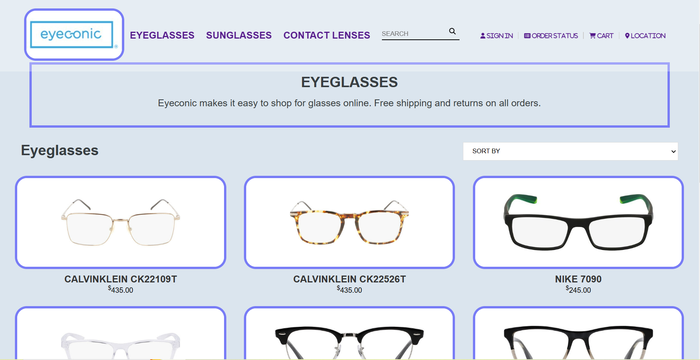
4
Hình ảnh
Product Menu

Slide 16
Thanks For Listening!

